Slide 1
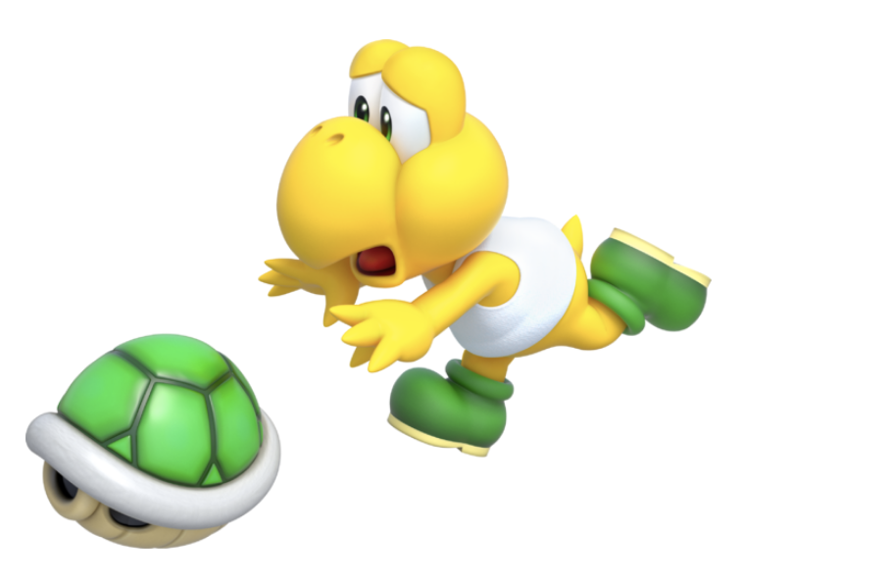
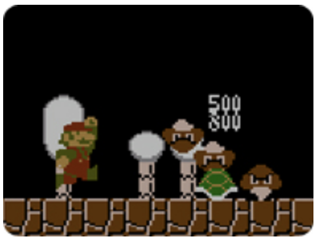
Idea 2 거북이 등껍질 구르기
등껍질을 매고 다시 풀어서 던져 회수 하는 스테이지 형식

Slide 2
Idea 3 의거(Terror or punishment)
일제 시대 ‘의열단’에서 아이디어를 얻음.
하지만 일제 시대와 실질적인 고증보다 가상의 국가
에서 독립 운동을 하는 것
불릿 타임을 딱 한번 사용 할 수 있다.
나이프 , 총기 1발 , 폭탄 던지기 무조건 타켓을 제거하면된다.
- 잡임 액션 게임

Slide 3
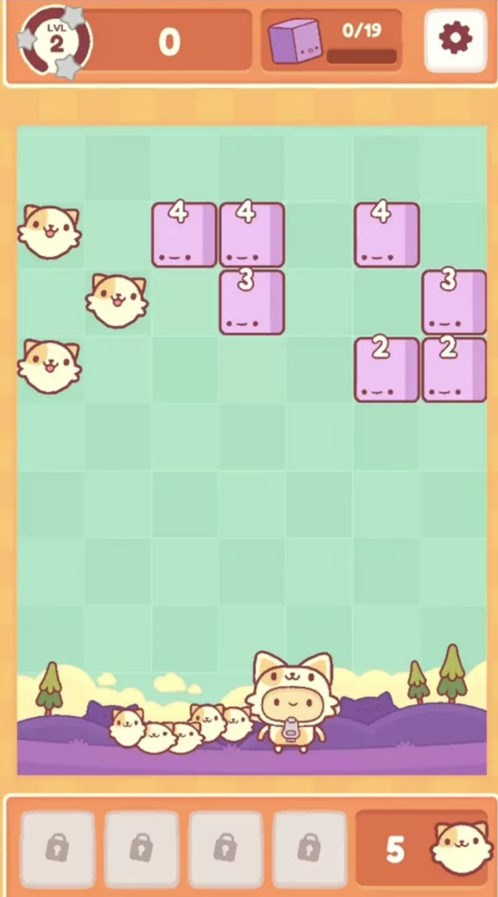
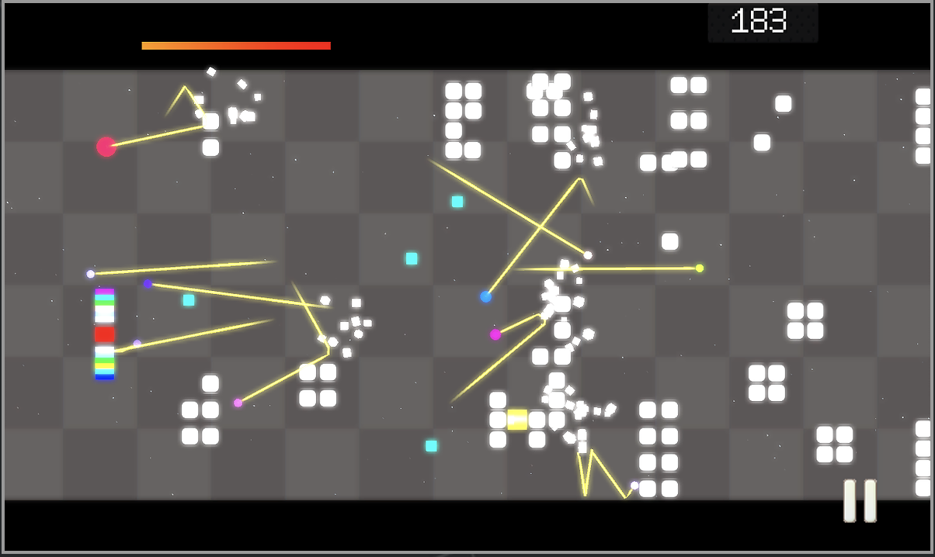
Idea 4
종스크롤 스와이프 공던지기
Designer’s inspire

Slide 4
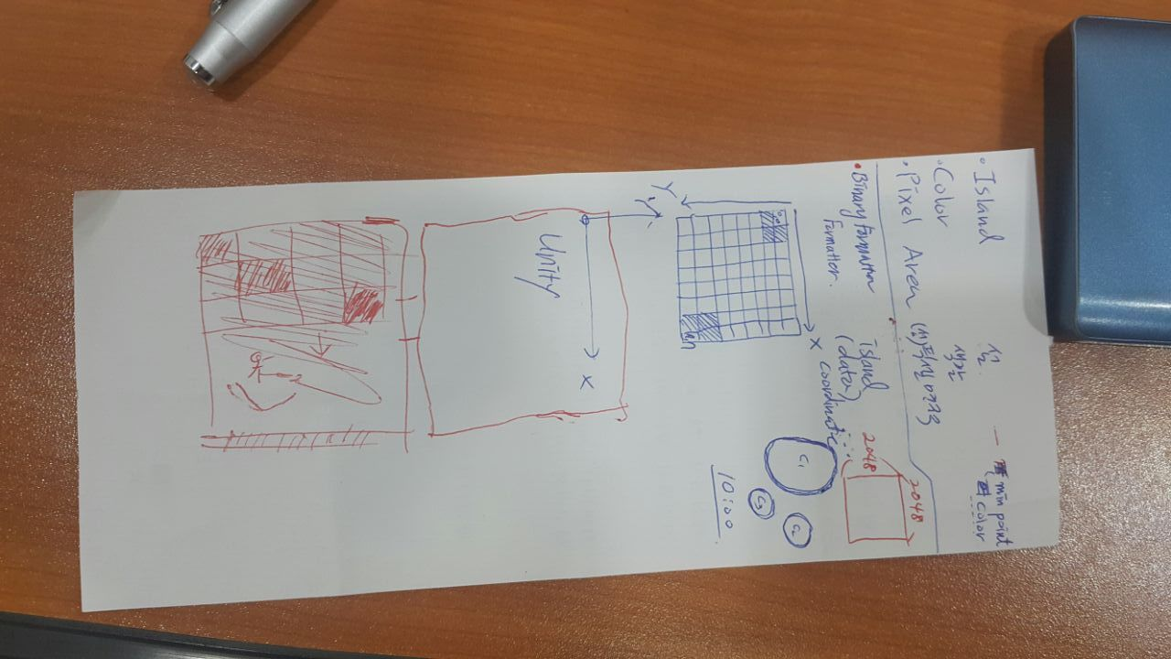


태초의 시작

Slide 5
Time.deltatime에 따라 Verticall Scroll
Block들을 움직이지 않음
캐릭터가 뒤에 스크롤 의해서 압축되면 캐릭터 사망
떨어진 물건은 다시 회수 할 수 있음 일부 철제 배치 가능
3
3
3
3

Slide 6
Vertical Scroll Swipe
8*8 그리드 단위로 8픽셀/초 Vertical Scroll 이동
Swipe Brick를 베이스로 하되, 180도 조준 가능
적도 나를 공격할 수 있게끔 하는 것을 고려(적의 슈팅점선은 항상 보여줌)
3
3
3
3
파란색 라인/블록/바닥 : 물건이 바운스 하게 함

Slide 7
관점

Slide 8
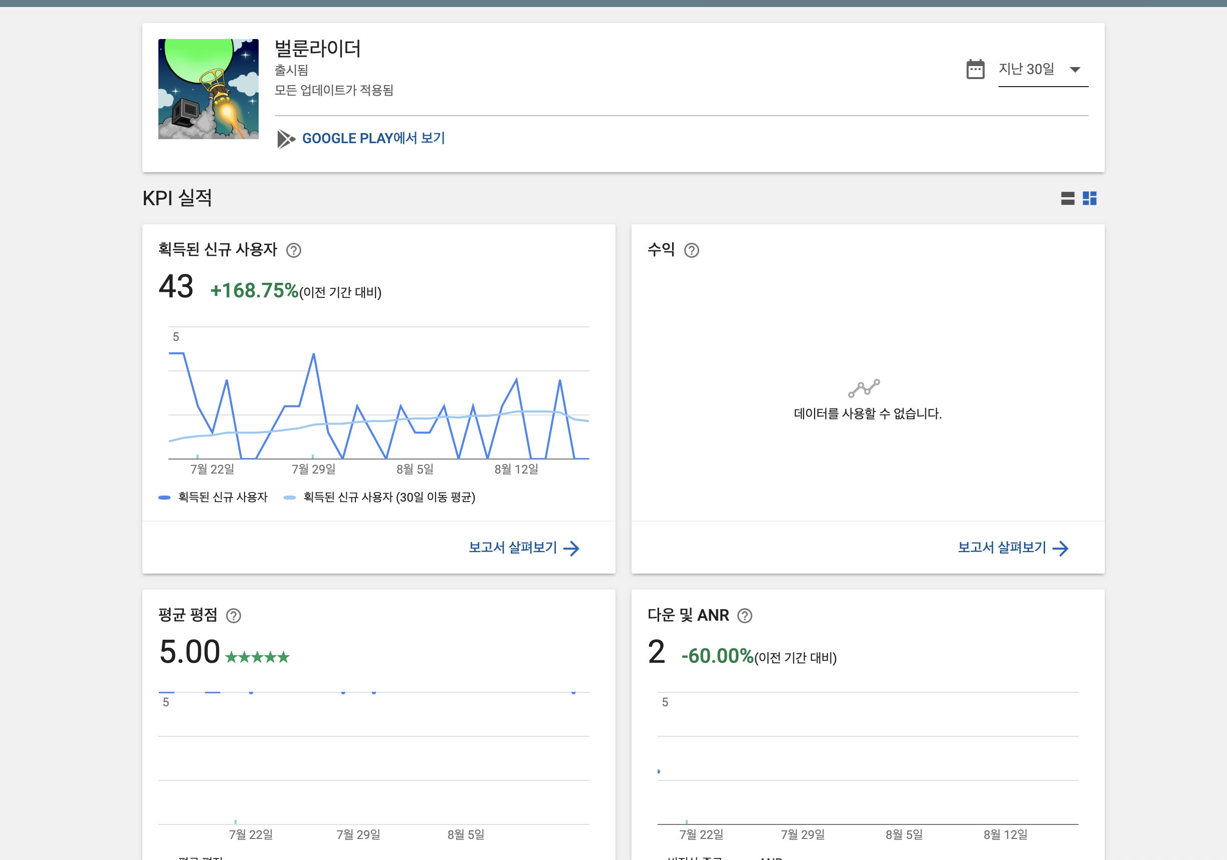
“벌룬라이더을 통한 교훈?!”
Notes:
저의 억측과 무리한 예산 집행이 벌룬라이더가 상업적으로 실패하게 된 주된 원인이라 생각합니다.

Slide 9
“GameMechanic + Code” 로만 5천~10만 다운로드 실현?!
“위대한 목표”
70의 친숙함과 30 참신함
"사용자 중심이 진리다!”
-> 결국 게임은 사용자에게 즐거움과 신박한 경험을 주기 위한 것
시도해 보는 메카닉
알고 있는 기본 문법들
Notes:
아이디어는 이렇게 된다. 위대한 목표를 가지고 있었습니다
왜 벌룬라이더는 대중들에게 흥행하지 않았을까요?

Slide 10
“보다 많은 대중들에게 플러스알파의 재미를 어필해야 합니다. “
＂실험적 메커니즘” vs “시장에서 검증된 메커니즘”
200만원 회수 하려면 어떤 게임을 만들어야 할까?

Slide 11
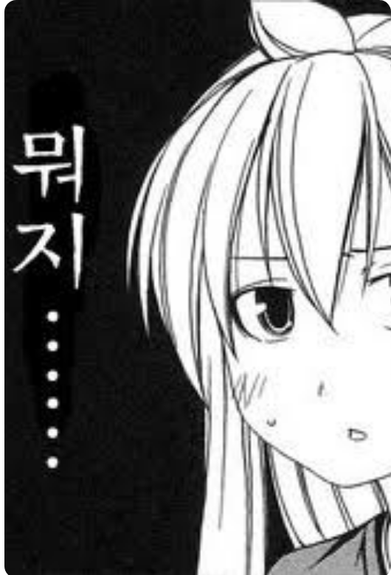
Notes:
아이디어는 이렇게 된다. 위대한 목표를 가지고 있었습니다
왜 벌룬라이더는 대중들에게 흥행하지 않았을까요?

Slide 12
Project 3 게임기획서 draft
0

Slide 13
Pacman Shooter

Slide 14
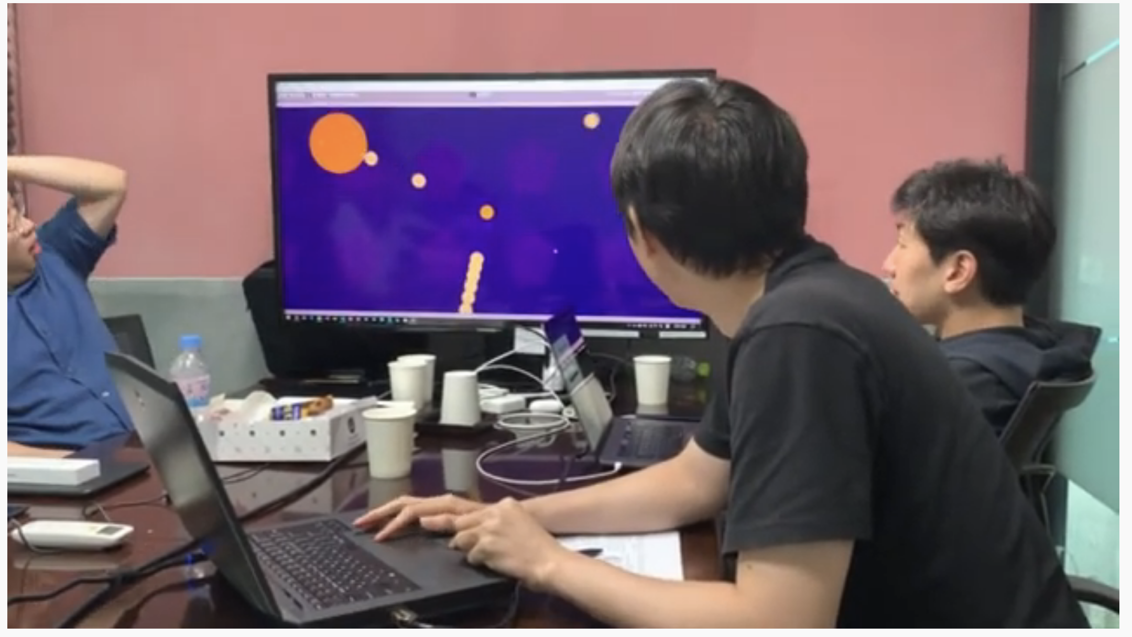
잉여톤 15회_김거엽_발표_.avi
태초의 시작
https://www.youtube.com/watch?v=dzeKE_XypYA

Slide 15
거엽님 결과물을 통해 발상은 얻었지만 상관없는 게임

Slide 16
스테이지 방식
Pacman Shooter
재미있는 상호작용 이란? 조작을 통해 흥미를 유발하게 되는 것 연출 센스 : 플레이어의 오감을 게임 모든 구성 요소를 통해 놀라움을 주는것 감각 구현 : 조작을 통해서 오늘 결과의 느낌이 자연스러운 것
Notes:
- 거엽님 발표에서 아이디어 발생.

Slide 17
Idea 1 팩맨 슈터 장르 스테이지 방식
일반 슈팅 상태 (발사 모드)
- 일반 적으로 종스크롤 형태의 슈팅 게임.
- 초록색 주인공은 역시 초록색 총알 발사
Notes:
- 거엽님 발표에서 아이디어 발생.

Slide 18
팩맨 상태 (흡수 모드)
- 버추얼 조이스틱을 꾹 눌러 3초 동안 흡수 모드
- 필드 상에 적이 쏜 같은 색상의 총알을 습득.
※ 흡수 모드 동안, 총알을 발사 불가능
※ 다른 오브젝트나 적의 특별 스킬은 데미지를 받을 수 있다

Slide 19
앞으로 계획
안드로이드 버전 구현 – 안드로이드에서 가상 조이패드로 조작 가능하게 한다.
레벨 1-3 까지 구현 (몬스터, 레벨디자인, 캐릭터 디자인)
Notes:
- 거엽님 발표에서 아이디어 발생.

